Slide 1
Федеральное казенное профессиональное образовательное учреждение «Новокузнецкий государственный гуманитарно-технический колледж-интернат» Министерства Труда и социальной защиты Российской Федерации
Разработка программного продукта «Игра Марио» с применением СУБД
Студент: Пестов К.С. Руководитель проекта: Грисман С.С. Нормоконтроль: Михайлов Н.Н.
Новокузнецк, 2019 г.

Slide 2


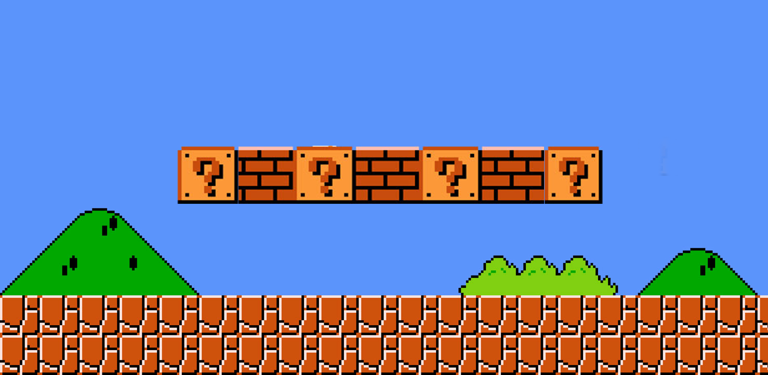


введение
БД
задачи

Slide 3

ВВЕДЕНИЕ
Актуальность темы обуславливается необходимостью создания продукта, который будет помогать развивать реакцию, внимание и приносить удовольствие от игры, с использованием информационных технологий
Целью данного курсового проекта, является разработка программного продукта "Игра МАРИО" с применением СУБД.

Slide 4

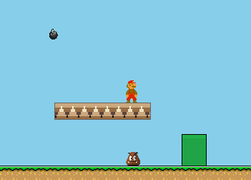
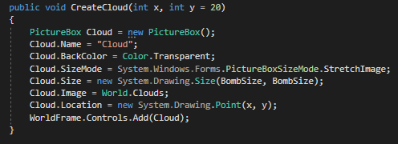
МАРИО
Объектом в данной курсовой работе является игра «МАРИО».
Предметом в данной работе является автоматизация процессов игры.

Slide 5
Разработать техническое задание
Проанализировать прототипы
Произвести анализ и проектирование структуры базы данных
ЗАДАЧИ
Разработать программный продукт
Разработать руководство пользователя

Slide 6
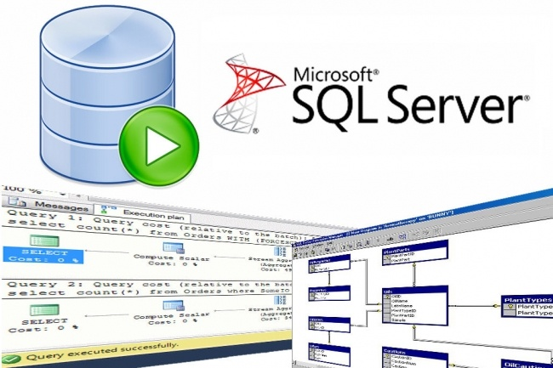
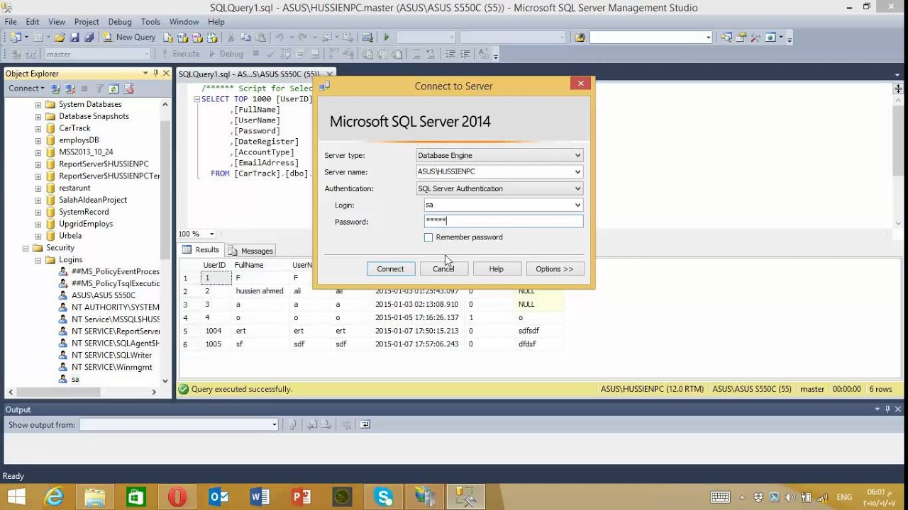
Microsoft SQL-Server
Microsoft SQL Server — система управления реляционными базами данных (СУБД).
База данных MS SQL – это система, предназначенная для хранения и обработки информации. Комплекс таблиц, взаимосвязанных между собой.

Slide 7
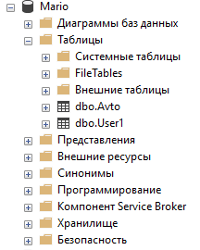

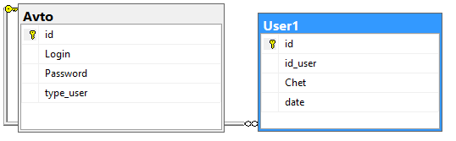
БАЗА ДАННЫХ

Slide 8
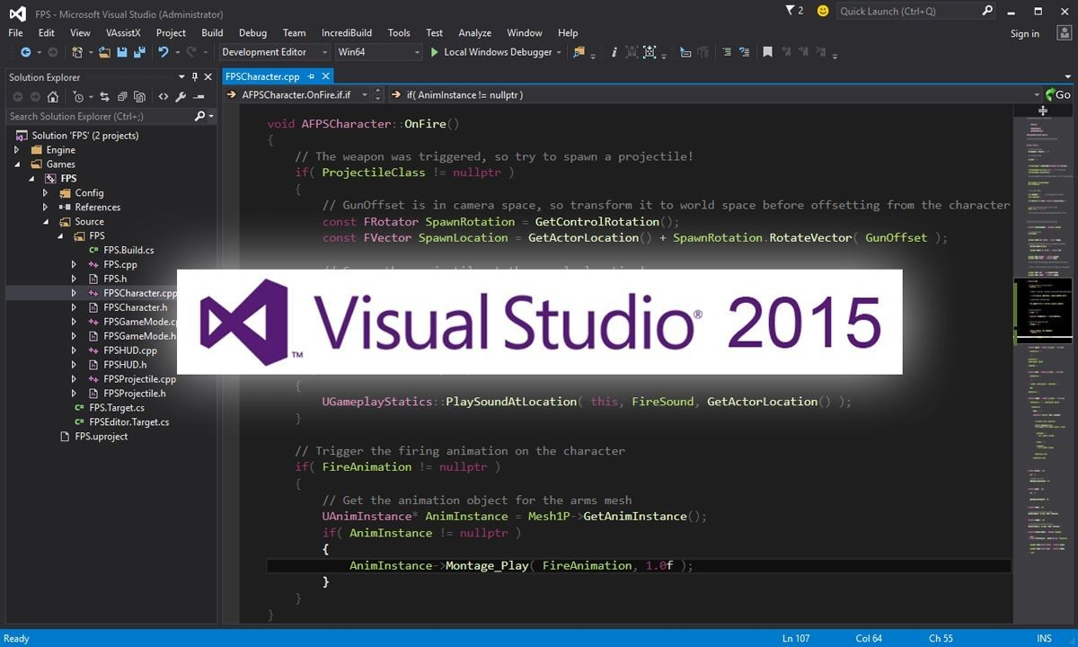
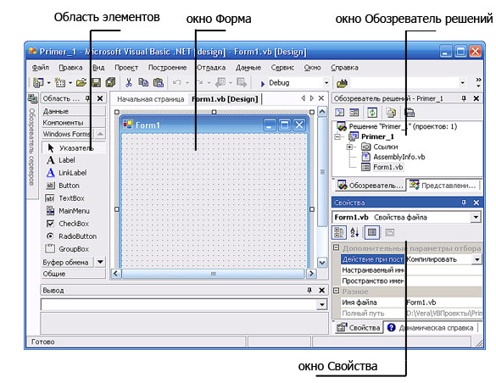
Microsoft Visual Studio
Microsoft Visual Studio - это программная среда по разработке приложений для ОС Windows, как консольных, так и с графическим интерфейсом.

Slide 9

ПОЛЬЗОВАТЕЛИ
Администратор
Добавление пользователя
Удаление
Редактирование
Простой юзер
Регистрация и авторизация
Удаление
Редактирование

Slide 10
Разработка программного продукта
При разработке игрового приложения были реализованы следующие задачи:
Движения персонажа «Марио» с помощью клавиатуры;
Анимация взрывов и падающих бомб;
Создание противников «сов», которые двигаются за персонажем;
Создание игрового поля, труба и блоки по которым передвигается персонаж;
В дальнейшем планируется провести более детальную проработку интерфейса приложения. Планируется улучшить работоспособность программы:
Добавить различные уровни сложности;
Добавить новые анимации и улучшить игровое поле;
Сделать интерфейс программы более приятным для пользователя;

Slide 11
Федеральное казенное профессиональное образовательное учреждение «Новокузнецкий государственный гуманитарно-технический колледж-интернат» Министерства Труда и социальной защиты Российской Федерации
Разработка программного продукта «Игра Марио» с применением СУБД
Студент: Пестов К.С. Руководитель проекта: Грисман С.С. Нормоконтроль: Михайлов Н.Н.
Новокузнецк, 2019 г.

